Slide 1

শুভেচ্ছা

Slide 2

শিক্ষক পরিচিতি
নাজমুন নাহার
সহকারি শিক্ষক
দশঘরিয়া সরকারি প্রাথমিক বিদ্যালয়।
চাটখিল,নোয়াখালী।

Slide 3
পাঠ পরিচিতি
শ্রেণিঃপঞ্চম
বিষয়ঃবাংলাদেশ ও বিশ্ব পরিচয়
অধ্যায়ঃ একাদশ
পাঠঃ নারী-পুরুষের সমতা
পাঠের অংশঃ একটি দেশের --------করেন।
সময়ঃ৩৫ মিনিট

Slide 4
নিরাপদ পরিবেশ সৃষ্টিঃ
গানের মাধ্যমে (আমরা সবাই রাজা )

Slide 5
শিখনফলঃ
১।সমাজের বিভিন্ন ক্ষেত্রে নারী পুরুষের সহাবস্থানের গুরুত্ব বলতে ও লিখতে পারবে।
২। নারী জাগরণের অগ্রদূত বেগম রোকেয়ার পরিচয় ও অবদান সম্পর্কে বলতে ও লিখতে পারবে।

Slide 6

পাঠ উপস্থাপন
সময়ঃ ২০ মিনিট

Slide 7

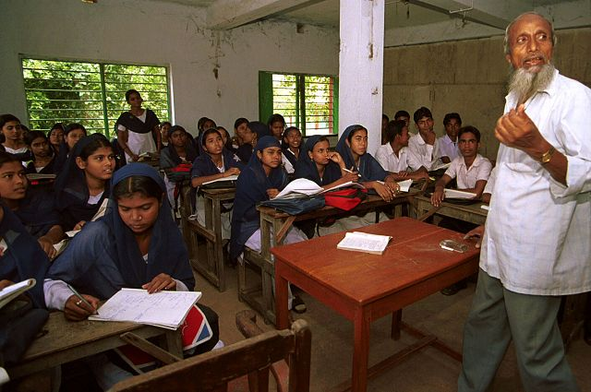
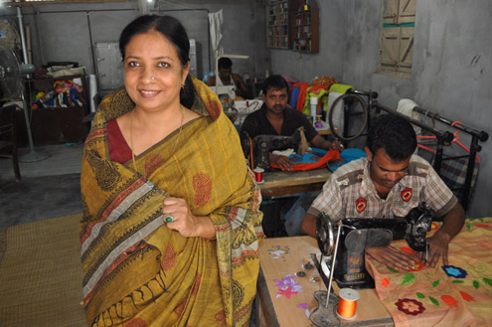
ছবিগুলো দেখো
ছবিতে পুরুষ ও নারী কর্মক্ষেত্রে কাজ করছে।

Slide 8
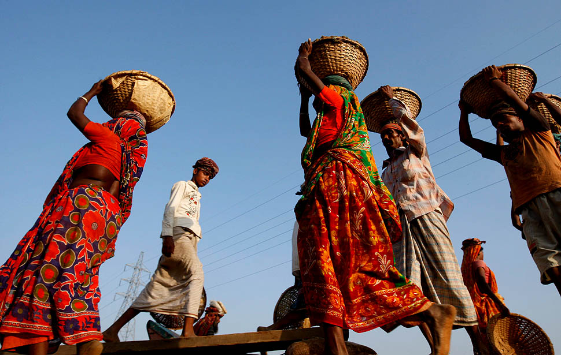
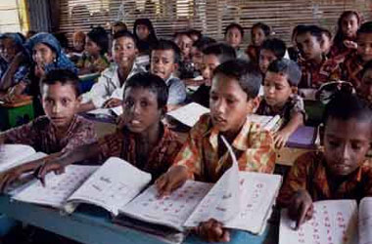

ছবিগুলোতে কী দেখতে পাচ্ছ?
নারী ও পুরুষ একসাথে কাজ করছে এবং ছেলেমেয়েরা একসাথে লেখাপড়া করছে ।

Slide 9

“এ পৃথিবীতে যা কিছু সুন্দর চির কল্যাণকর
অর্ধেক তার করিয়াছে নারী অর্ধেক তার নর।”

Slide 10
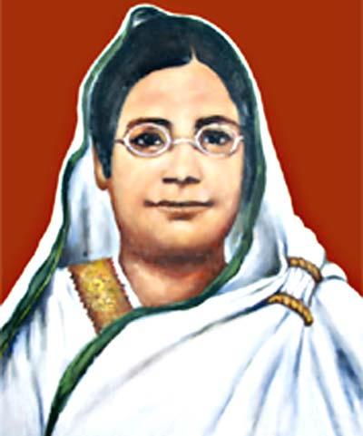
ছবিটির দিকে তাকাও
ছবিটি কার ?
মহীয়সী নারী বেগম রোকেয়ার

Slide 11

বেগম রোকেয়ার পরিচিতি
জন্মঃ১৮৮০ইং
জন্মস্থানঃপায়রাবন্দ, রংপুর।
শিক্ষালাভঃ ভাই ও স্বামীর কাছে।
প্রকাশিত গ্রন্থঃ “অবরোধ বাসিনী” “মতিচুড়”
মৃত্যুঃ ১৯৩২ ইং

Slide 12
শিক্ষাক্ষেত্রে অবদানঃ
নারী শিক্ষার উন্নয়ণের জন্য ১৯০৫ সালে তিনি ভাগলপুরে “সাখাওয়াত মেমোরিয়াল গার্লস স্কুল”প্রতিষ্ঠা করেন।
মূলত এই স্কুলটির প্রতিষ্ঠার মধ্য দিয়েই নারী
শিক্ষার শুভ সূচনা ঘটে।

Slide 13
নারী পুরুষের সমতা সম্পর্কে বেগম রোকেয়ার অভিমত
“ আমরা সমাজেরই অর্ধাঙ্গ। আমরা পড়িয়া থাকলে সমাজ উঠিবে কিরূপে? পুরুষদের স্বার্থ এবং আমাদের স্বার্থ ভিন্ন নহে, একই”

Slide 14
নিরব পাঠ
সময়ঃ৫ মিনিট

Slide 15
মূল্যায়ণঃ
সময়ঃ ১৫ মিনিট

Slide 16

দলীয় কাজ
সময়ঃ১০ মিনিট
“সমাজের উন্নয়নের জন্য নারী ও পুরুষের সমান অংশগ্রহণ গুরুত্বপূর্ণ” কথাটি বুঝিয়ে লিখ।

Slide 17

জোড়ায় কাজ
সময়ঃ ৫ মিনিট
মিলকরণ
১। নারী জাগরণের অগ্রদূত
২। বেগম রোকেয়া জন্মগ্রহণ করেন
৩।সাখাওয়াত মেমোরিয়াল স্কুল প্রতিষ্ঠা করেন
৪।শুরুতে স্কুলের ছাত্রী সংখ্যা ছিল
ভাগলপুরে
বেগম রোকেয়া
পাঁচ জন
১৯৮০ সালে

Slide 18
বাড়ির কাজ
বেগম রোকেয়ার অবদান সম্পর্কে চারটি বাক্য লিখে আনবে।

Slide 19

আবার দেখা হবে

